Slide 1
M3G APIで始める3Dグラフィックス
上田 孝
tueda@wolf.dog.cx

Slide 2
M3Gって何ですか?
Desktop-M3Gって何ですか?
Ruby-M3Gって何ですか?

Slide 3
1. M3Gって何ですか?

Slide 4
M3Gとは
3Dグラフィクスの描画API
  OpenGLやDirectXと同じ
    O3Dが一番近い
  策定はJavaの標準化プロセス
    JavaのAPIです
  M3G-1.1(JSR184) 2005年
    シェーダーなし
  M3G-2.0(JSR297) 201X年
    シェーダーあり

Slide 5
どこで使われてるの?
携帯電話(のゲーム)
  Mascot Capsule(R) V4, エイチアイ

Slide 6
M3Gの構成
CPU
ゲーム
Java
M3Gライブラリ
Java/C++
GPU

Slide 7
なぜM3G?
OpenGLは複雑になりすぎた
  使わない機能
  ステートマシン
OpenGLにはない機能
  アニメーション
    キーフレーム、補完、ブレンド、コントール
  スキニング
    ボーンの変形、スキンの変形
  シーングラフ
  ファイルフォーマット

Slide 8
M3GはOpenGLを
  オブジェクト指向に整理し直して
  アニメーション、スキニング、シーングラフ、ファイルフォーマットを足したもの

Slide 9
M3Gの30クラス
シーングラフ
Object3D
Transfor
mable
Node
Group
World
アニメーション
Material
Texture2D
Mesh
SkinnedMesh
Animation
Track
Fog
Sprite3D
MorphingMesh
Animation
Controller
Compositing
Mode
Camera
スキニング
Light
ファイル
フォーマット
Keyframe
Sequence
PolygonMode
Loader
Background
VertexArray
OpenGL
Appearance
VertexBuffer
RayInter
section
Image2D
IndexBuffer
Triangle
StripArray
Transform

Slide 10
レンダリングの基本
シーングラフを作る
  World* wld = new World;
Graphics3Dのインスタンスを作る
  Graphics3D* g3d = Graphics3D::getInstance();
レンダリングする
  g3d->render (wld);

Slide 11
アニメーションの基本
アニメートする
  world->animate()

Slide 12
シーングラフ
World
Camera
Group
Mesh
Light

Slide 13
3種類のメッシュ
Mesh
  剛体
SkinnedMesh
  スケレタル・アニメーション
MorphingMesh
  モーフィング・アニメーション

Slide 14
メッシュ
Mesh
Vertex
Buffer
Vertex
Array
Vertex
Array
Vertex
Array
Vertex
Array
Vertex
Array
positions
normals
colors
tex_coords
Appearance
Material
Fog
Compositing
Mode
Polygon
Mode
Texture
Texture

Slide 15
スキンメッシュ
Mesh
Skinned
Mesh
スケルトン
Group
ボーン
Group
Mesh
Group

Slide 16
モーフィングメッシュ
Mesh
Morphing
Mesh
Vertex
Buffer
Vertex
Buffer
Vertex
Buffer
Vertex
Buffer
Vertex
Buffer
モーフターゲット

Slide 17
スケレタルアニメーションのデモ
  http://www.m3gexport.comのチュートリアル

Slide 18
アニメーションの仕組み
AnimationController
  再生速度、etc.
KeyframeSequence
  キーフレームデータの格納
AnimationTrack
  アニメーションの基本単位
    “平行移動”,”回転”…
全てのオブジェクトはaddAnimationTrack()を持つ
  bone->addAnimationTrack (rotation);
World::animate()

Slide 19
M3Gファイルのロード
M3G形式もしくはJSR184形式)
  拡張子は.m3g
  バイナリ形式
  バージョンは1つだけ
シーンのロード
  objs = Loader::load (“test.m3g”);
  for ループ
    Worldクラスを探す
画像もロード
  objs = Loader::load (“image.png”);
  forループ
    Image2Dクラスを探す

Slide 20
M3Gファイルを作るには
エイチアイ, http://www.mascotcapsule.com/ja/m3g/
  HST → M3G
  MAYA, MAX, LightWave3D, XSI
Kishonti, http://www.m3gexport.com/
  MAYA
Sony Ericsson, http://developer.sonyericsson.com/wportal/devworld/downloads/download/dw-91536-semcm3gexporter10milkshape3d?cc=gb&lc=en
  MilkShape3D
Maxon, http://www.maxon.net/index.php?id=18&L=0
  Cinema4D
Nelson Games, http://www.nelson-games.de/bl2m3g/
  Blender

Slide 21
リソース
仕様書
  JSR184, Mobile 3D Graphics API Technical Specification Version 1.1
書籍
  MOBILE 3D GRAPHICS with OpenGL ES and M3G
メーリングリスト
  M3G: Googleグループ, Desktop-M3G
  OpenGL: Googleグループ, OpenGL_Japan

Slide 22
2. Desktop-M3Gって何ですか?

Slide 23
Desktop-M3Gとは
M3G APIのC++実装のライブラリ
  MITライセンス
  (デスクトップの)Linux
    Ubuntu 10.04, 9.04
  開発はここで
    http://code.google.com/p/desktop-m3g/

Slide 24
オリジナルとの違い
JavaではなくC++
OpenGL ESではなくOpenGLを利用
別途glutなどが必要
  bindTarget()/releaseTarget()がない
一部の機能の削除
  immediate modeとか
一部の機能の追加
  lookAt()関数とか

Slide 25
使い方
Desktop-M3Gのダウンロード
  http://code.google.com/p/desktop-m3g/source/checkout
必要:libpng, libjpeg, libz, (unitest++)
srcの下で
  make, make install
  libm3g.so と ヘッダーファイル
付属のユニットテストが全部通ればまず大丈夫

Slide 26
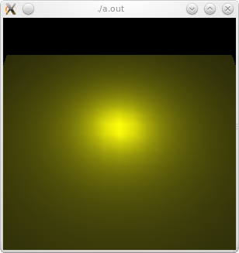
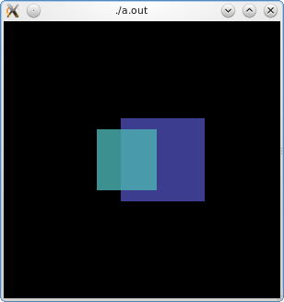
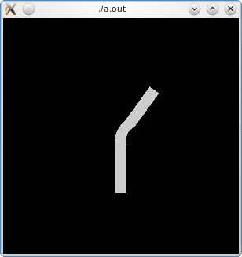
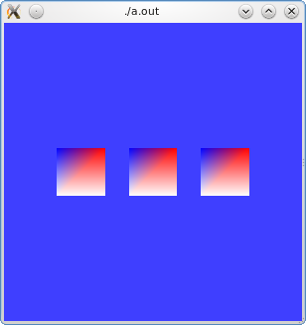
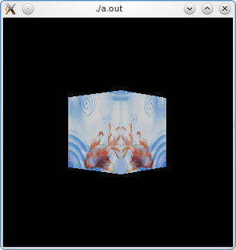
使い方
ヘッダー
  m3g.hpp
ライブラリ
  libm3g.so
サンプル
  sampleの下に約20個

Slide 27
参考資料
APIリファレンス
  docの下でdoxygen
オリジナルのM3G
  仕様書 - JSR184
  Mobile 3D Graphics: with OpenGL ES and M3G
メーリングリスト
  GoogleグループのDestkop-M3G

Slide 28
ここでお願い
M3Gファイルください!!
  なるべく多くの動作検証のため
  サンプルとして配布できるとなおうれしい
  特にアニメーション付きのキャラクターモデル
  切実です

Slide 29
3. Ruby-M3Gって何ですか?

Slide 30
Ruby-M3G とは
Desktop-M3GをRubyから使うためのバインダー
開発はここで
  http://code.google.com/p/ruby-m3g/

Slide 31
Ruby-M3G開発の狙い
Rubyで3Dゲーム・開発ツールを作るため
CPU
アプリ
Ruby
Desktop-M3G
C++
GPU
アプリは人間にやさしいスクリプト言語で
速度が必要なところ
- スキニング
- アニメーション
固定機能
- トライアングルの描画

Slide 32
Ruby-OpenGL?
  ゲームを作るのに機能不足
    アニメーション、スキニング、シーングラフ
    これらをRubyで書くと遅すぎる
Ruby-Ogre3D?
  何でも入りのゲームエンジン
    使えるようになるまでが大変
Ruby-M3G

Slide 33
Ruby-M3Gのここが凄い
拡張ライブラリとしてC++で実装
  Rubyは関数コールだけ
  C++と同等の速度
JAVAの標準化プロセスを経た公式なAPI
  私の作った怪しいAPIではありません!
これ1つ覚えればPS2レベルの3Dゲームが作れる

Slide 34
Ruby-M3Gの使い方
C++のDesktop-M3Gをインストール
Ruby-M3Gをダウンロード
srcの下で
  ./extconf.rb, make, make site-install
別途ruby-glut/qtなどが必要

Slide 35
require 'm3g'
基本的にC++版と同じ
  addChild が add_child
  setColor が color=

Slide 36
C++
#incude “m3g.hpp”
World* wld = new World;
Graphics3D* g3d = Graphics3D::getInstance();
g3d->render (wld);
Ruby
require “m3g”
@wld = M3G::World.new
@g3d = Graphics3D::instance
@g3d.render @wld

Slide 37
終わり
ありがとうございました。

